Slide 1



操作系统原理
5 存储器管理
刘 洋

Slide 2
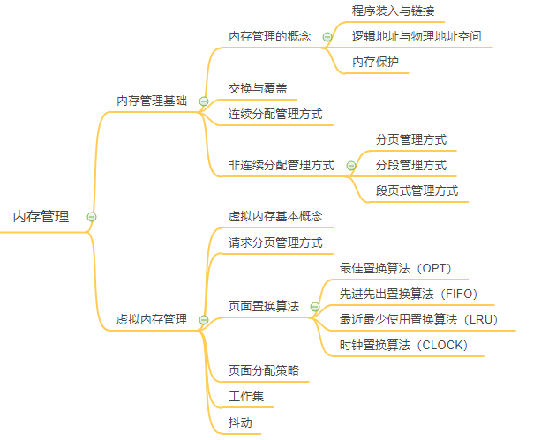
存储器管理

Slide 3
内存的基础知识
存储器是计算机的重要组成部分
存储器容量大，但仍然不满足用户需要
存储器管理方式影响存储器利用率和系统性能
存储器管理主要是内存管理，外存管理归入文件管理
用户对存储器的要求：
1. 速度块
2. 容量大
3. 便宜
三个条件不能同时满足，
所以采用层次结构存储器

Slide 4
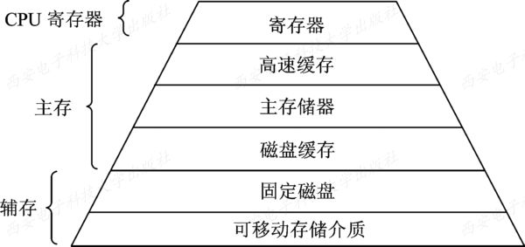
存储器层次
层次结构
对于通用计算机，存储层次至少应具有三级：最高层为CPU寄存器，中间为主存，最底层是辅存。在较高档的计算机中，还可以根据具体的功能细分为寄存器、高速缓存、主存储器、磁盘缓存、固定磁盘、可移动存储介质等6层
层次越高，访问速度越快，价格也越高，
存储容量也最小
寄存器和主存掉电后存储的信息不再
存在辅存的信息长期保存
主存储器：内存或主存。

Slide 5
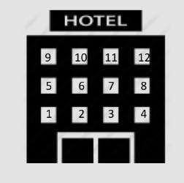
内存的基础知识
酒店为了区分哪个房间住哪些人，都是给每个房间编上序号
程序的存放也会有一个一个的小房间来加以区分的，每一个小房间就是一个存储单元，把内存的每个存储单元进行编号，这就形成了内存地址
内存地址从0开始，每一个地址对应一个存储单元

Slide 6
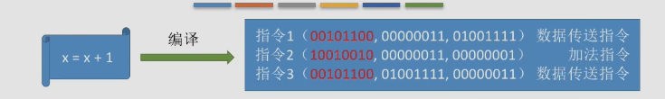
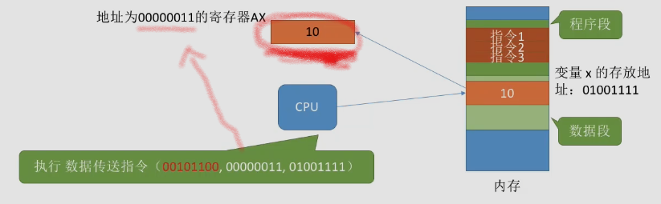
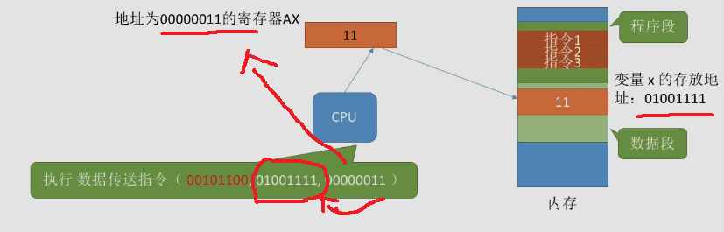
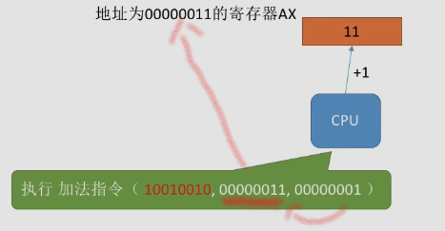
内存的基础知识
进程的运行原理——指令
用高级语言写的代码经过编译之后，会形成与他对等的一系列的机器指令，指令使用机器语言，二进制来写的，可以给被CPU识别，根据指令做出操作
变量X的存放地址为：01001111
标红的为操作码，后边的两组数据是两组参数

Slide 7
内存的基础知识
我们写的代码要翻译成CPU能识别的指令。指令会告诉CPU应该去内存的哪个地址存/取数据，这个数据应该做什么样的处理。
在这个例子中，指令中直接给出了变量x的实际存放地址(物理地址)。但实际在生成机器指令的时候并不知道该进程的数据会被放到什么位置。所以编译生成的指令中一般是使用逻辑地址(相对地址)

Slide 8
内存的基础知识
相对地址又称逻辑地址，绝对地址又称物理地址。
逻辑地址和物理地址
例：宿舍四个人一起出去旅游，四个人的学号尾号分别是0、1、2、3。
住酒店时酒店给他们安排了4个房号相连的房间，0、1、2、3号同学分别入住5、6、7、8号房间。
相对位置
绝对位置
只要知道0号同学住的是房号为N的房间，那么M号同学的房号一定是N+M
指令中的地址也可以采用这种思想。编译时产生的指令只关心“相对地址”，实际放入内存中时再想办法根据起始位置得到“绝对地址”。
例如，编译时只需确定变量x存放的逻辑地址是100，CPU找到x在内存中的物理地址，只需要用进程的起始地址+100。

Slide 9
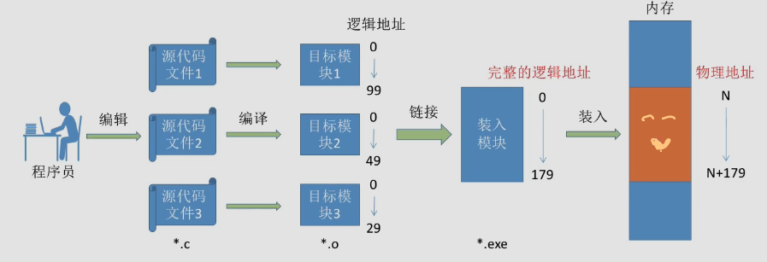
程序的装入和链接
主要关心逻辑地址到物理地址的转换
编译：把高级语言翻译为机器语言、得到目标模块
链接：将目标模块和相关库文件由链接程序 生成 完整装入模块
装入：由装入程序将模块装入内存中运行

Slide 10
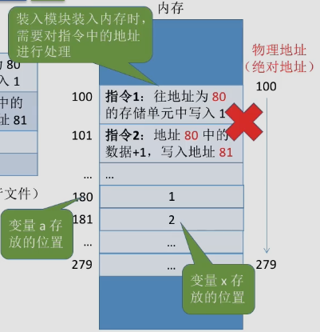
程序的装入和链接
假设C语言程序写了几条代码如下，
int a=1；
int x=a+1；
……

Slide 11
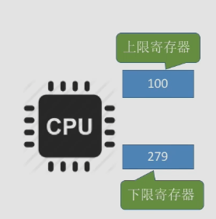
内存保护
每个进程有单独的内存空间
方法一：在CPU中设置一对上、下限寄存器，存放进程的上、下限地址
方法二：采用基地址寄存器和界限寄存器进行越界检查。
基地址寄存器
300,040
界限寄存器
120,900
合法访问的长度
合法访问：300,040 ~ 420,939

Slide 12
程序的装入的三种方式
1. 绝对装入方式
早期单道程序采用绝对装入方式，DOS（小系统）
用户程序编译后产生绝对地址（即物理地址）的目标代码
程序装入位置固定
程序相对地址（逻辑地址）与实际内存地址相同，无需重定位
地址确定方法：
直接使用绝对地址
使用符号（变量）地址

Slide 13
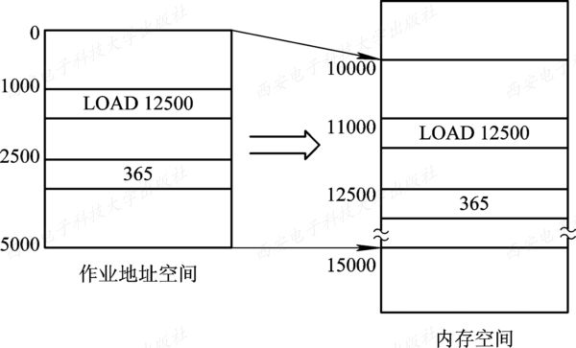
程序的装入的三种方式
2. 可重定位装入方式（静态重定位）
多道程序环境下，编译程序不可预知经编译后所得到的目标模块应放在内存的何处
编译、链接后的装入模块的地址都是从0开始的，其他地址相对起始地址计算
逻辑地址和物理地址不同，采用可重定位装入方式
根据模块装入内存的起始地址修改模块内其他逻辑地址
重定位：装入时对目标模块逻辑地址修改的过程
静态重定位：地址变换在装入时一次完成
且以后不能改变
LOAD 1, 2500

Slide 14
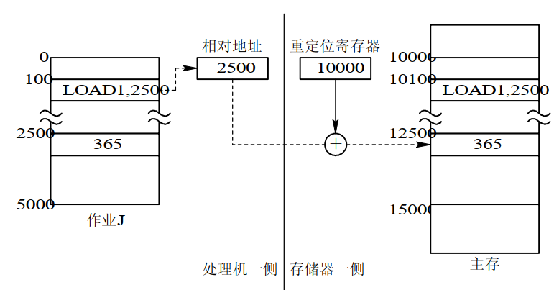
程序的装入的三种方式
3. 动态运行时装入
静态重定位不允许程序运行时在内存移动
程序代码经常需要移动
动态重定位——动态运行时装入：
（1）装入时逻辑地址不变，装入内存的模块全采用逻辑地址
（2）运行时才地址转换
（3）需要硬件重定位寄存器支持
（4）允许程序在内存中移动位置

Slide 15
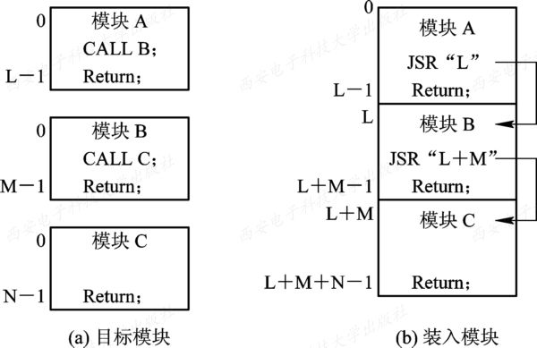
程序的链接
装入之前，还有链接操作，链接也有三种方式：
静态链接方式
1
事先链接、程序运行前链接
将各目标模块及所需库函数链接成一个完整的装配模块
1.相对地址修改 2.变换外部调用符号
静态链接生成完整装入模块，即可执行文件，不再拆开，
装入内存可运行
跳转到子程序
装入时动态链接
2
将各目标模块装入内存时，边装入边链接的链接方式
运行时动态链接
3
对比：静态链接、装入时动态链接 链接效率低，浪费内存
在程序执行中需要该目标模块时，才对它进行链接
（调用时才链接，未调用时不会链接）
优点：
加快装入过程，节约内存

Slide 16
5.3 对换与覆盖
对换技术 swap —— 内存扩充技术
对换技术(swap)也称 交换技术，1960年出现
最早用于麻省理工单用户分时系统CTSS中，一次调入一个作业，
其他对换到外存后备队列
要求外存速度快，能够容纳所有作业

Slide 17
5.3 对换与覆盖
问题1：为什么要对换？ 改善内存和CPU利用率，提高系统吞吐量
问题2：何时交换？
通常在许多进程运行且内存吃紧时进行
优先换出阻塞进程、优先级低的进程
问题3：换出哪些进程？

Slide 18
5.3 对换与覆盖——对换类型
对换类型
每次对换都是将一定数量的程序或数据换入或换出内存
根据每次对换时 对换数量 为分类标准可分为两类
1. 整体对换
也叫进程对换，以进程为单位，解决内存紧张问题，广泛用于多道程序系统的中级调度
2. 页面（分段）对换
也叫部分对换，以页面或分段为单位进行对换，目的是支持虚拟存储系统
用于请求分页或分段存储管理系统中

Slide 19
5.3 对换与覆盖——对换空间管理的主要目标
对换区管理的主要目标
具有对换功能的OS中，把磁盘空间分为文件区和对换区两个部分
1. 对文件区管理的主要目标
大部分磁盘空间，存放文件目录和内容，主要目标是提高磁盘存储空间利用率，
采用离散分配方式
2. 对 对换空间管理的主要目标
存放换出的进程，主要目标是提高对换速度，采用连续分配，较少考虑外存碎片

Slide 20
5.3 对换与覆盖——对换空间磁盘块管理的数据结构
对换区 空闲盘块管理中的数据结构
为管理对换区的空闲盘块，应配备相应数据结构，记录外存对换区中
空闲盘块使用情况
采用空闲分区表或空闲分区链(与动态内存分区分配类似)
空闲分区表应包含两项：
1. 对换区首地址，用盘块号表示
2. 对换区大小，用盘块数表示

Slide 21
5.3 对换与覆盖——对换空间分配和回收
对换区的分配和回收
对换分区采用连续分配
分配算法可以是首次适应算法、循环首次适应算法或最佳适应算法等
分配和回收操作要根据前后对换分区使用情况进行分割或合并

Slide 22
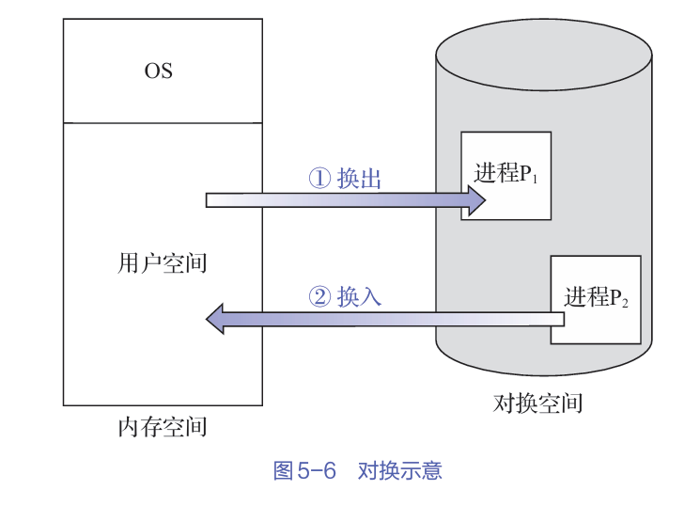
5.3 对换与覆盖——进程的换出与换入
进程的换出
内核发现内存不足时唤醒对换进程，执行换出
对换进程将内存中某些进程调出至对换区，腾出内存空间
一、选择被换出进程的选择标准
1. 首先选择阻塞或睡眠状态进程
2. 有多个时选择低优先级进程
3. 要考虑进程在内存中驻留时间
4. 若无阻塞进程，则选低优先级就绪进程
二、进程换出过程
只换出非共享段

Slide 23
5.3 对换与覆盖——进程的换入
进程的换入
对换进程定时执行换入操作
PCB中找“就绪”状态已换出的进程，有多个时选择换出时间最久进程
对换非常耗时，OS正常运行不启动 对换进程，发现进程缺页（段）中断时才启动

Slide 24
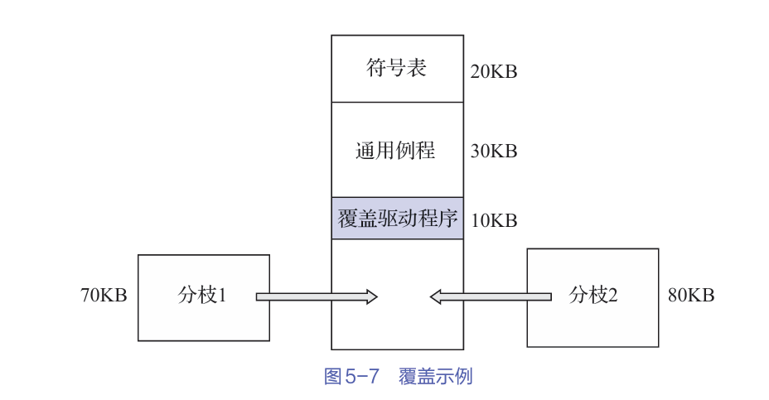
5.3 对换与覆盖——覆盖
在内存中只保留任何时候都需要的指令和数据；当需要其他指令和数据时，不需要的指令和数据所占用的内存空间会被覆盖占用
覆盖在具体实现时是指，在程序执行过程中，程序的不同部分相互替换
需要200KB内存空间：
20+30+70+80=200KB
仅有150KB内存空间

Slide 25
5.4连续分配存储管理方式
连续分配存储管理方式 是最早出现的存储器分配方式
连续分配：为用户进程分配的必须是一个连续的内存空间
而非连续分配指的就是为用户分配的并不一定是连续的，也有可能是离散的

Slide 26
5.4连续分配存储管理方式
连续分配介绍：
单一连续分配
固定分区分配
动态分区分配
动态可重定位分区分配

Slide 27
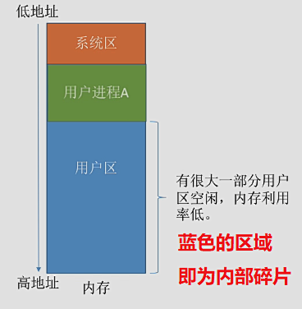
1. 单一连续分配
单一连续分配
系统在内存
低地址部分
基本思想
系统划分为系统区和用户区 两个区域
只能用于单任务、单用户操作系统
整个用户区 只装入一道用户程序
程序独占整个用户空间
特点
优点：方法简单、易于实现，无外部碎片
缺点：内存和CPU利用率低，有内部碎片
不设存储保护机制

Slide 28
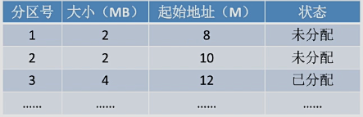
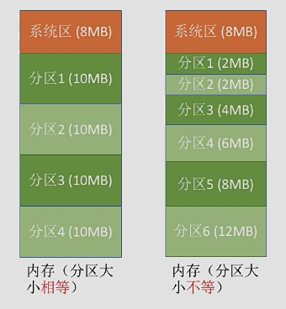
2. 固定分区分配
分区使用表
基本思想
最早用于多道系统存储管理方式
把内存空间划分为若干个固定大小的分区，
每个分区只装入一道作业
划分分区的方法
（1）分区大小相等，适用于存储多个相同大小对象的情况
（2）分区大小不等，可以满足不同大小进程的存储需求
特点
优点：方法简单、无外部碎片
缺点：当用户程序太大时，可能所有的分区都不能满足需求；易造成存储空间浪费

Slide 29
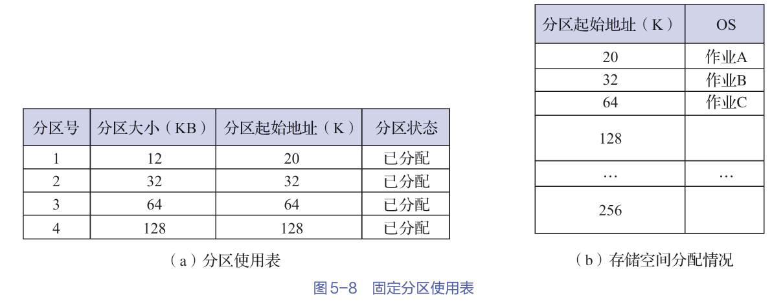
2. 固定分区分配

Slide 30
3. 动态分区分配
动态分区分配 又称 可变分配分区
根据实际需要动态分配内存
涉及有关数据结构、分区分配算法、分配和回收操作
装入作业时，按照分配算法分配内存
两种常用的数据结构记录内存使用情况
空闲分区表
空闲分区链：每个分区的起始部分和末尾部分分别设置指针
两类分配算法：顺序式搜索算法（4）
索引式搜索算法（3）

Slide 31
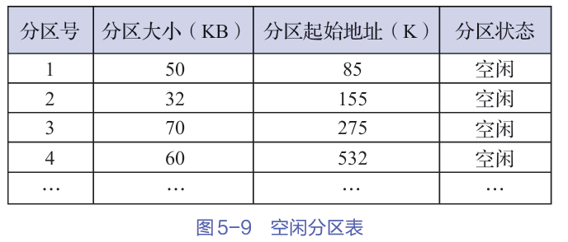
动态分区分配——数据结构1
空闲分区表，记录每个空闲分区情况，每个空闲分区占一个标目:
分区号
分区大小
分区起始地址
分区状态

Slide 32
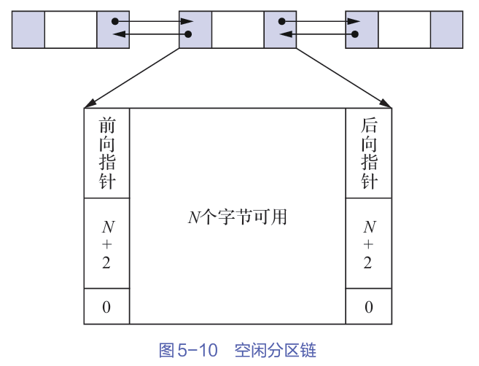
动态分区分配——数据结构2
空闲分区链，每个空闲分区首部和尾部设置向前指针和向后指针
通过前后指针链接成一个双向链
单链大小
存储数据用
分配出去后，由0改1
同时，前后指针失去意义

Slide 33
基于顺序搜索的动态分区分配算法：首次适应算法（First Fit）
顺序搜索动态分区算法
首次适应(first fit，FF)算法：
空闲分区链以地址递增的次序链接
从链首开始顺序查找，直到找到一个大小能满足要求的空闲分区为止

Slide 34
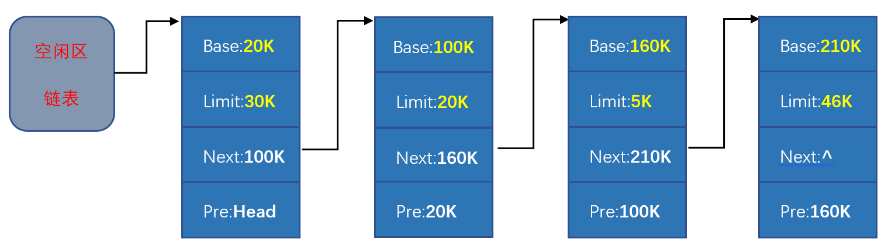
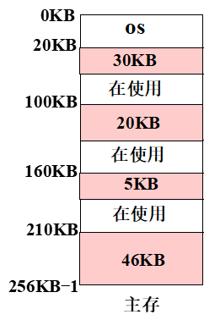
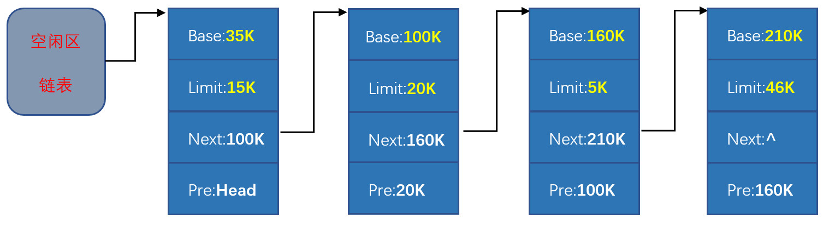
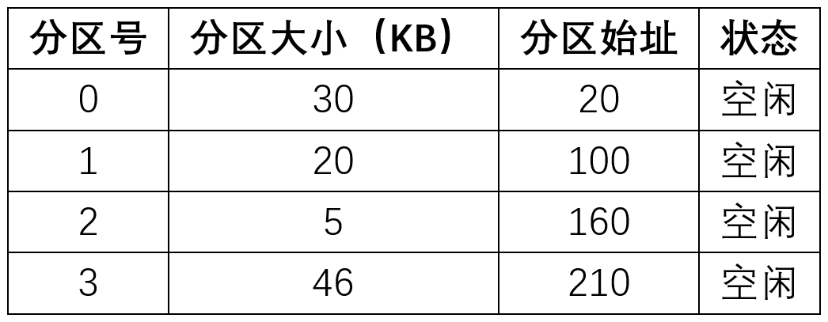
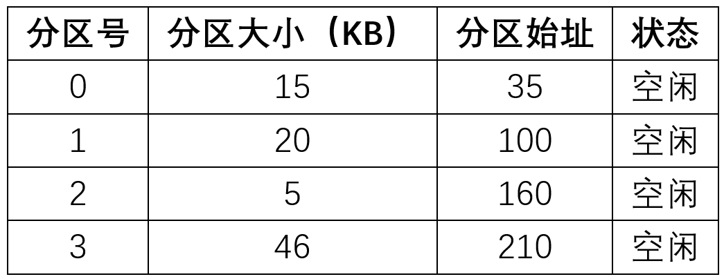
首次适应算法（First Fit）
地址
递增
作业1:请求10KB
作业2:请求 5KB
-
从链首开始查找，每次都是优先利用低址部分的空闲分区
+
造成低址部分产生大量的外碎片，高址部分的大的空闲分区得到保留，为大作业的内存分配创造了条件；

Slide 35
基于顺序搜索的动态分区分配算法：循环适应(next fit，NF)算法
循环首次适应(next fit，NF)算法：
从上次找到的空闲分区的下一个空闲分区开始查找，直到找到一个能满足要求的空闲分区

Slide 36
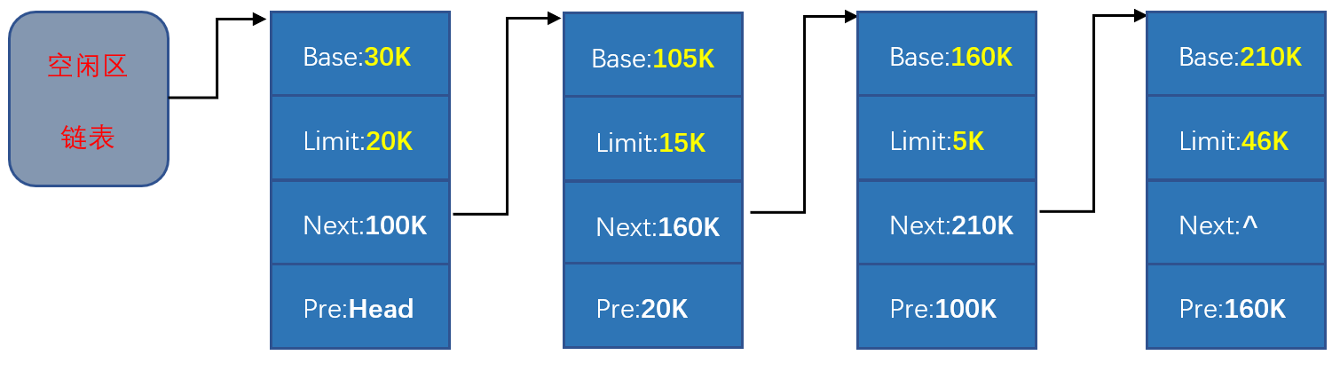
循环首次适应算法（Next Fit）
作业1:请求10KB
作业2:请求 5KB
需要设置一个查找指针，用于接下来继续查找
优点
缺点
+
使得空闲分区分布更加均匀
空闲分区的查找开销小
缩短查找时间
-
缺乏大空间分配

Slide 37
基于顺序搜索的动态分区分配算法：最佳适应(best fit，BF)算法
最佳适应(best fit，BF)算法：
搜索整个序列，找到适合条件的最小的分区进行分配
空闲分区按其容量从小到大的顺序链接

Slide 38
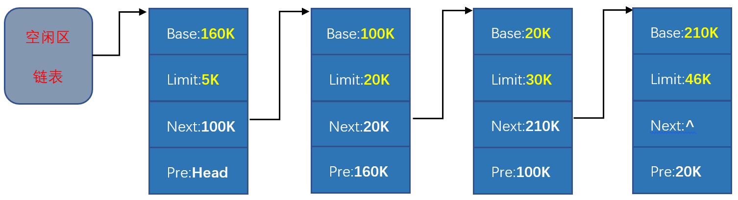
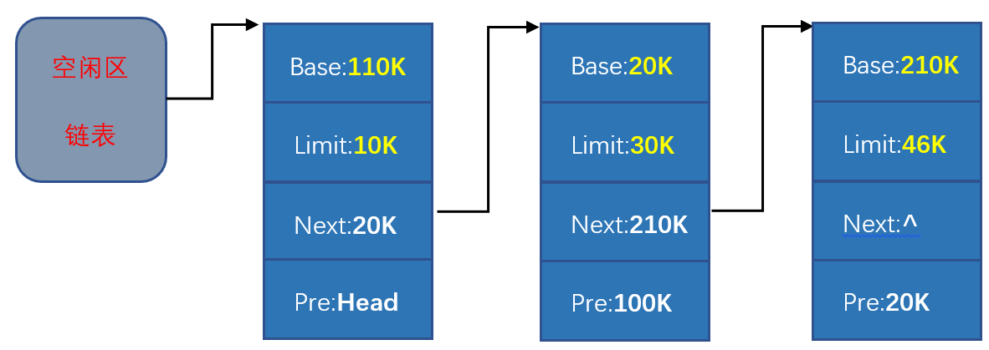
最佳适应算法（Best Fit）
由小到大
容量
排序
作业1:请求10KB
作业2:请求 5KB
由于时容量排序
则最先找到的分区
即是最佳分区
但是效果并非最佳
优点
+
第一次找到的空闲分区是大小最接近待分配内存作业大小的。
缺点
-
产生大量难以利用的外部碎片。

Slide 39
基于顺序搜索的动态分区分配算法：最坏适应(worst fit，WF)算法
最坏适应(worst fit，WF)算法：
搜索整个序列，寻找最大的分区进行分配
空闲分区按其容量从大到小的顺序链接

Slide 40
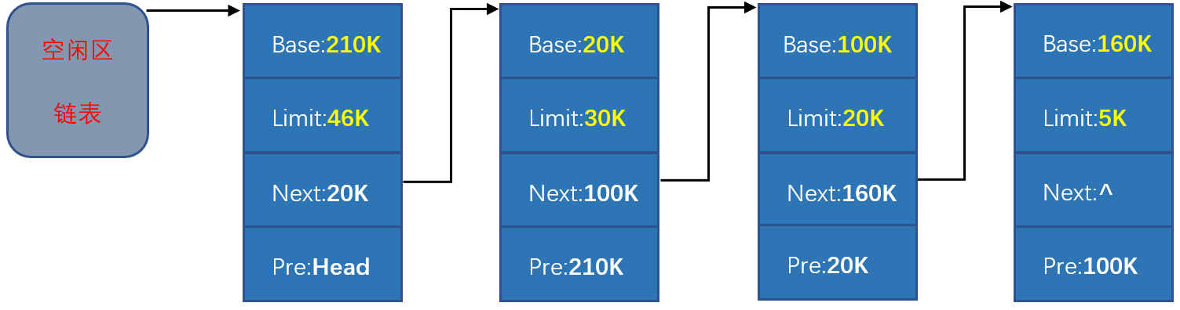
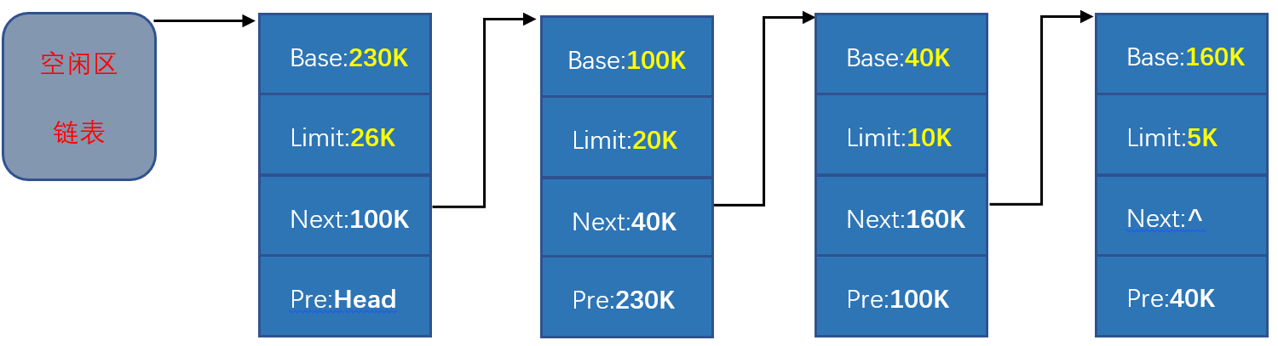
最坏适应算法（Worst Fit）
大
小
由大到小
容量
排序
作业1:请求20KB
作业2:请求20KB
大
小
重新排序
容量
排序
优点
缺点
+
查找效率高
碎片少，对中小作业有利
-
缺乏大空间分区

Slide 41
基于索引搜索的动态分区分配算法——索引分配算法
基于顺序搜索分配算法适用于不太大系统
大中型系统采用基于索引的动态分区算法，分三种：
快速适应算法（分类检索法）
伙伴系统
哈希算法

Slide 42
基于索引搜索的动态分区分配算法——索引分配算法
快速适应算法
将空闲分区根据分区大小分类，同一类分区大小相同，每一类有一个分区链表
建立索引表管理分区链表
找到满足最小空闲分区链表，分给进程第一个空闲链表
不分割分区
一个进程占一个内存分区
优点：
1.不分割分区，无碎片，保留大分区
2.查找效率高
缺点：
1.归还分区复杂，系统开销大
2.以进程为单位，一个分区只属于一个进程，有浪费

Slide 43
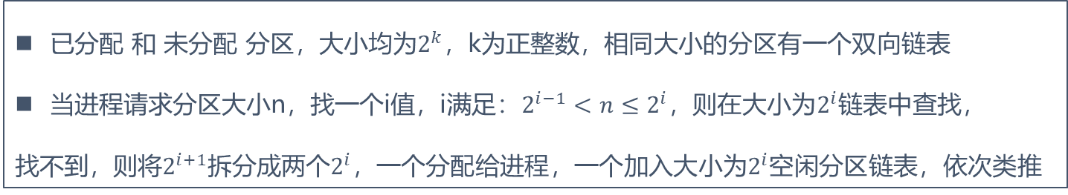
基于索引搜索的动态分区分配算法——索引分配算法
伙伴系统
已分配 和 未分配 分区，大小均为$2^{k}$，k为正整数，相同大小的分区有一个双向链表
当进程请求分区大小n，找一个i值，i满足：$2^{i−1}<n≤2^{i}$，则在大小为$2^{i}$链表中查找，
找不到，则将$2^{i+1}$拆分成两个$2^{i}$，一个分配给进程，一个加入大小为$2^{i}$空闲分区链表，依次类推

Slide 44
基于索引搜索的动态分区分配算法——索引分配算法
哈希算法
利用哈希快速查找的优点，构造一张以空闲分区大小为关键字的哈希表，该表每个表项
记录了一个对应空闲分区链表表头指针
当分配分区时，根据所需分区大小，通过计算哈希函数得到哈希表中的位置，实现分配

Slide 45
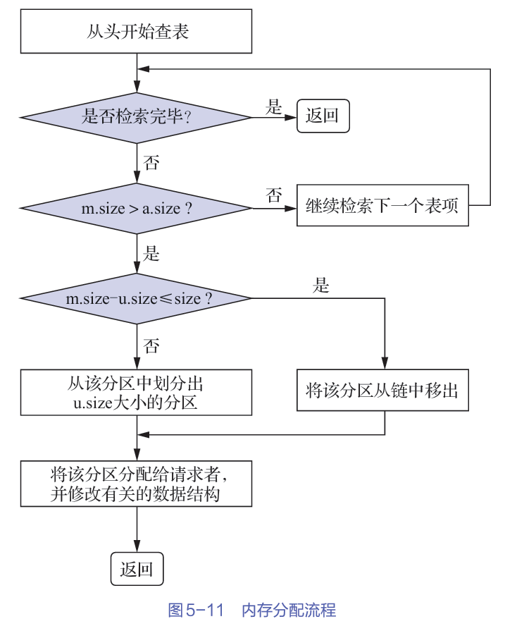
动态分区内存分配
从空闲分区链（表）中分配
请求分区大小u.size
每个空闲分区大小m.size
最小内存碎片为size（不可再分）
找不到，阻塞
u

Slide 46
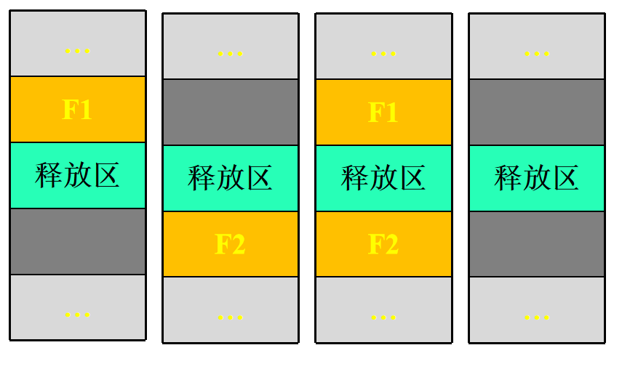
动态分区分配：回收内存
情况一：回收区的前面有一个相邻的空闲分区F1
把两个空闲分区合二为一，更新空闲分区表
情况二：回收区的后边有一个相邻的空闲分区F2
处理的方法就是两个相邻空闲分区合并为一个，更新空闲分区表。
情况三：回收区的前后各有一个相邻的空闲分区。
三个空闲分区变为一个空闲分区，修改分区大小
情况四：回收区前后后没有相邻的空闲分区。
新增一块空闲分区，更新空闲分区表

Slide 47
动态可重定位分区分配
连续分配方式存在的问题
碎片：一个系统或用户程序必须装入一个连续的内存空间，内存空间分割为许多小分区，及时小分区总容量＞装入程序体积，也无法装入
解决方案：把内存中所有作业都移动，使其全相邻
紧凑：通过移动内存中的作业位置，以把原来多个分散的小分区拼接成一个大分区的方法，也叫“拼接”
动态重定位：在指令运行时，实现地址转换(相对地址转换为绝对地址)
动态可重定位分区分配算法：类似于动态分区分配算法，增加了紧凑的功能

Slide 48
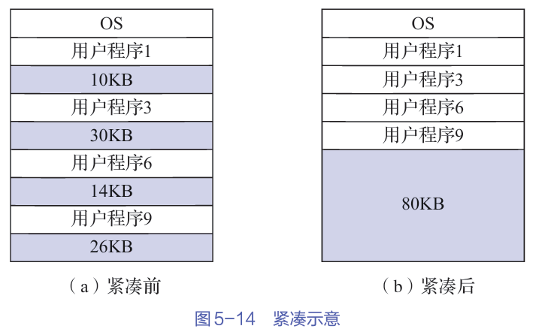
紧凑
假设一作业要求40KB
内存空间

Slide 49
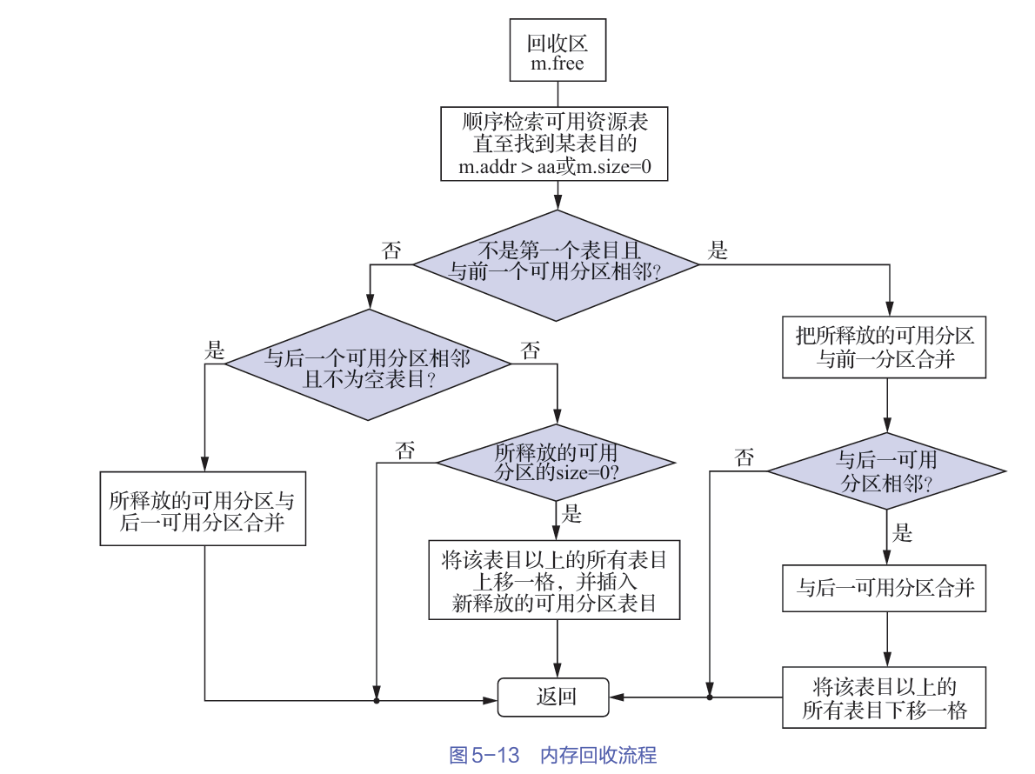
教材P152，图5-13
非头表、前不相邻
头表、前相邻
头表、前不相邻
非头表、前相邻
与前合并，
表长不增加
后相邻、空
后不相邻、不空
后不相邻、空
后相邻、且不为空
！
后不相邻、不空
后不相邻
后相邻
前不相邻 且 后相邻
表长不变
无操作
表长不变
无操作
后相邻、空
后不相邻、空
前、后相邻，合并后表长-1

Slide 50
动态重定位实现
动态重定位实现原理
作业动态运行时装入，装入内存的地址仍然是相对地址，将变换地址的工作放到执行时进行

Slide 51
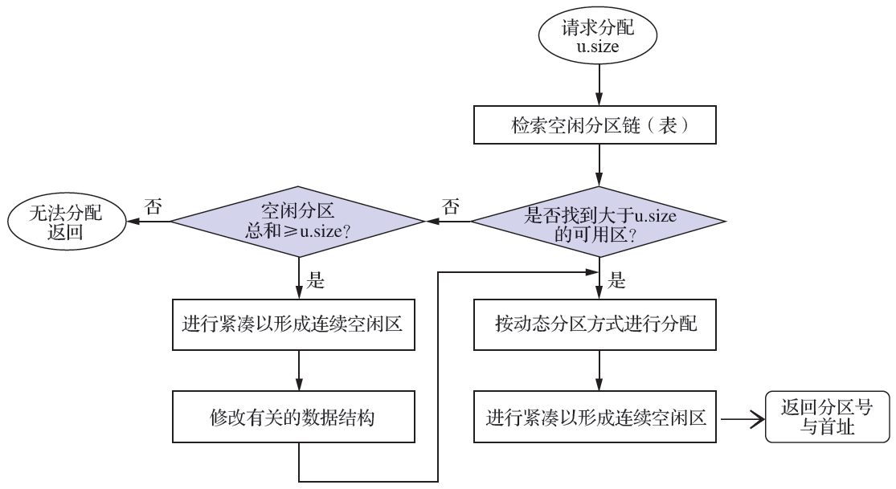
动态分区分配算法流程
缺点：开销大
修改有关的数据结构

